Slide 1

Бон
Тон
Правила лијепог понашања

Slide 2
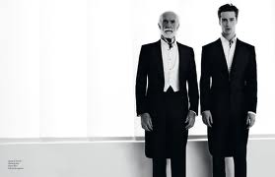
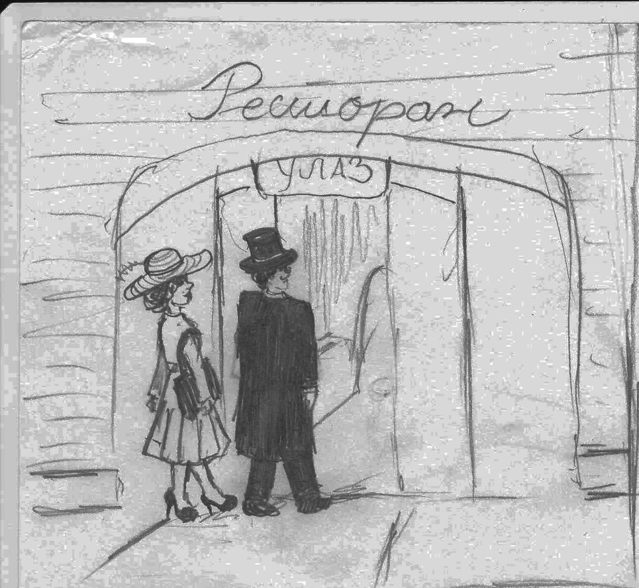
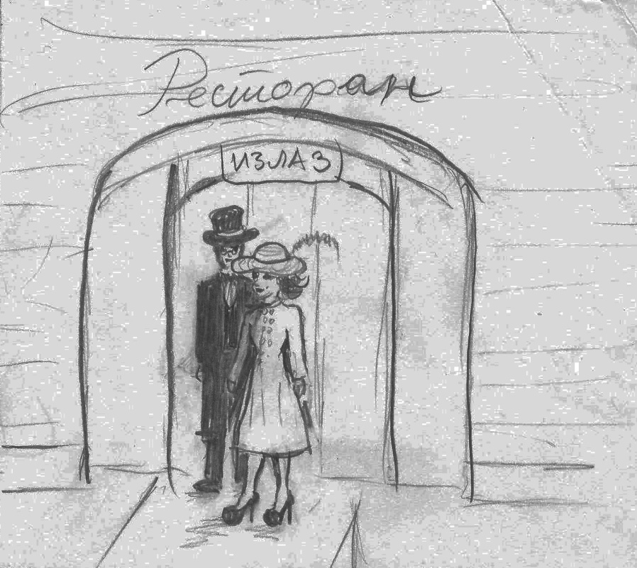
У ресторану
У ресторан увијек први улази мушкарац, док приликом изласка прва иде жена
У ресторан се улази и излази без поздрављања

Slide 3
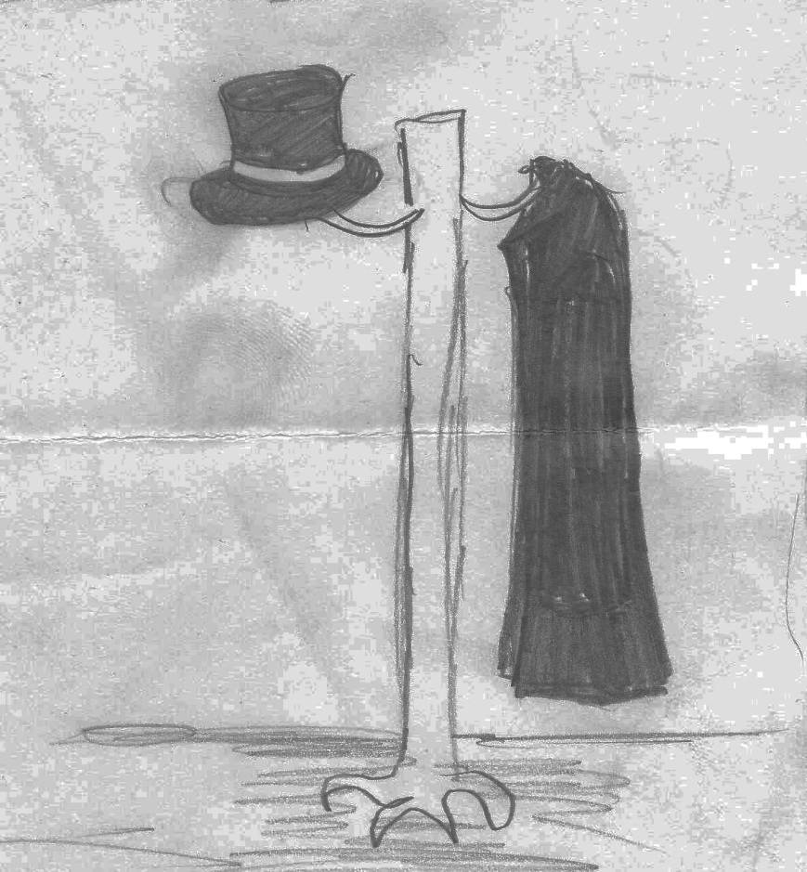
У ресторану:
Мушкарац у гардеробу обавезно први оставља капут и шешир, а жена може да их задржи.
Жена не смије да за столом поправља шминку и фризуру
Ако се деси нека незгода попут испадања прибора, конобар је дужан да интервенише, док је ваша интервенција сувишна.

Slide 4
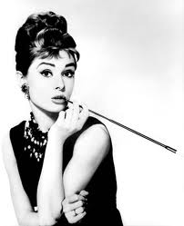
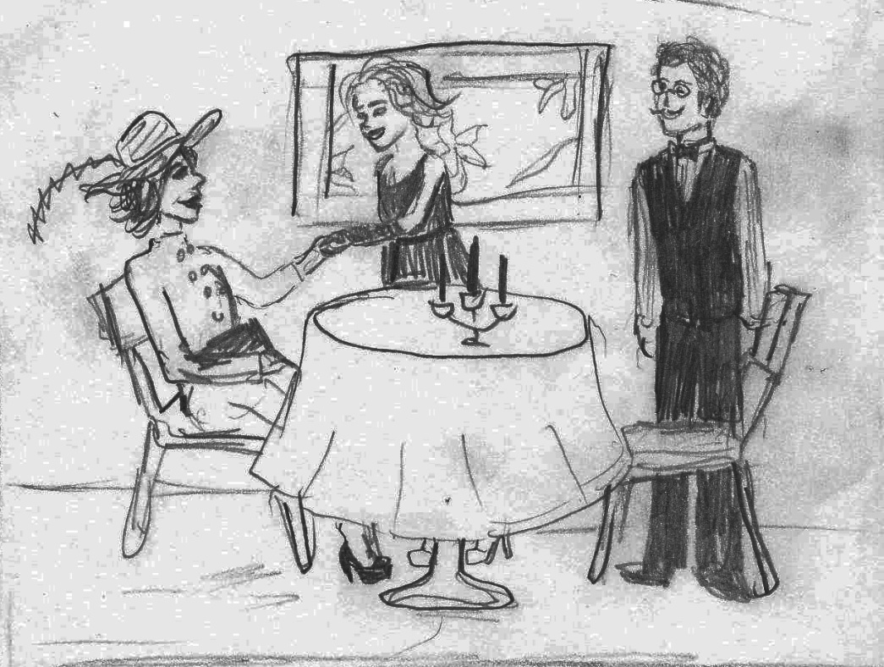
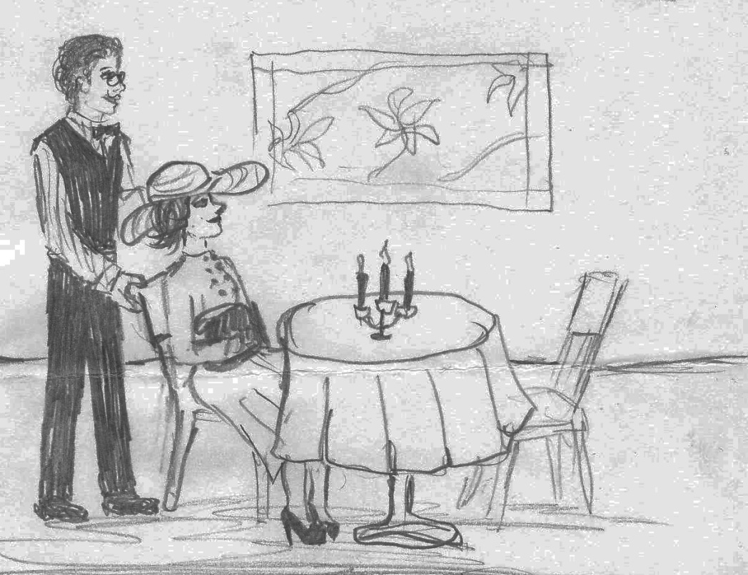
У ресторану:
Мушкарац не сједа за сто док жени не помогне да се смјести
Жени припада првенство приликом избора јела

Slide 5

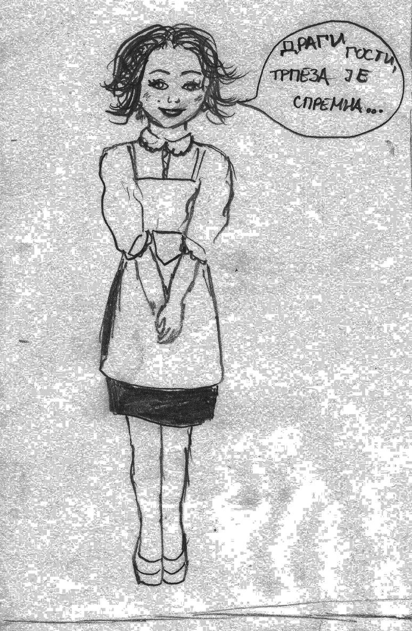
Пријем гостију и одлазак у госте:
Ако смо у гостима код пријатеља или родбине, онда домаћица треба да позове све да сједну за сто и, најчешће, одреди свакоме мјесто.

Slide 6
Пријем гостију и одлазак у госте
домаћица
Највиши мушки гост
2.Највиши мушки гост
2.Највиша женска гошћа
Највиша женска гошћа
домаћин
С десне стране домаћина сјешће највиша званица међу женама,а с лијеве стране она која јој слиједи
С десне стране домаћице,мјесто је одређено за највишег госта (најчешће по годинама)а с лијеве стране је други гост по истом редослиједу
  Домаћица прва сједа за сто;Домаћини куће сједе на два супротна краја стола,једно наспрам другог.

Slide 7
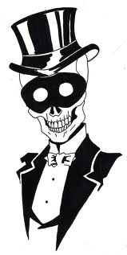
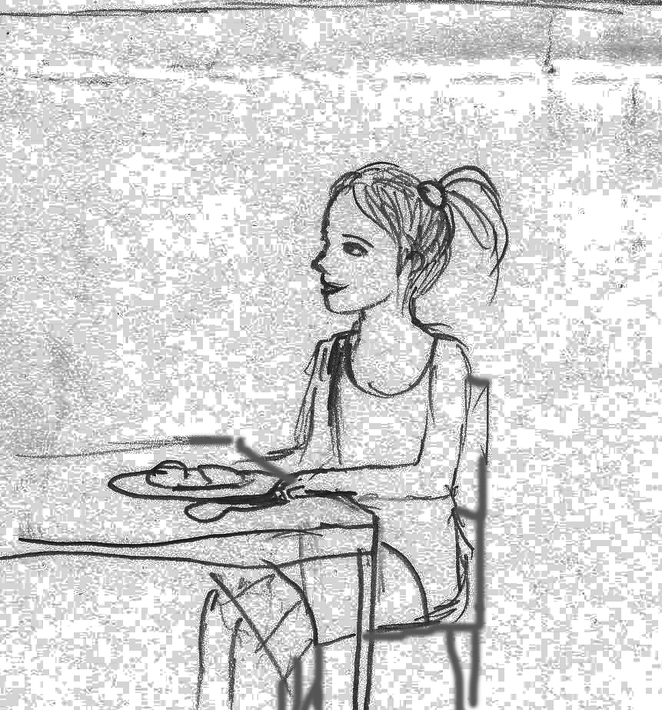
Пријем гостију и одлазак у госте:
Ако неко раније заврши с јелом,нема право да устане од стола ,све док не добије дозволу домаћице.
Руке треба да буду наслоњене само шакама и подлактицама на површину стола, никако лактови.

Slide 8
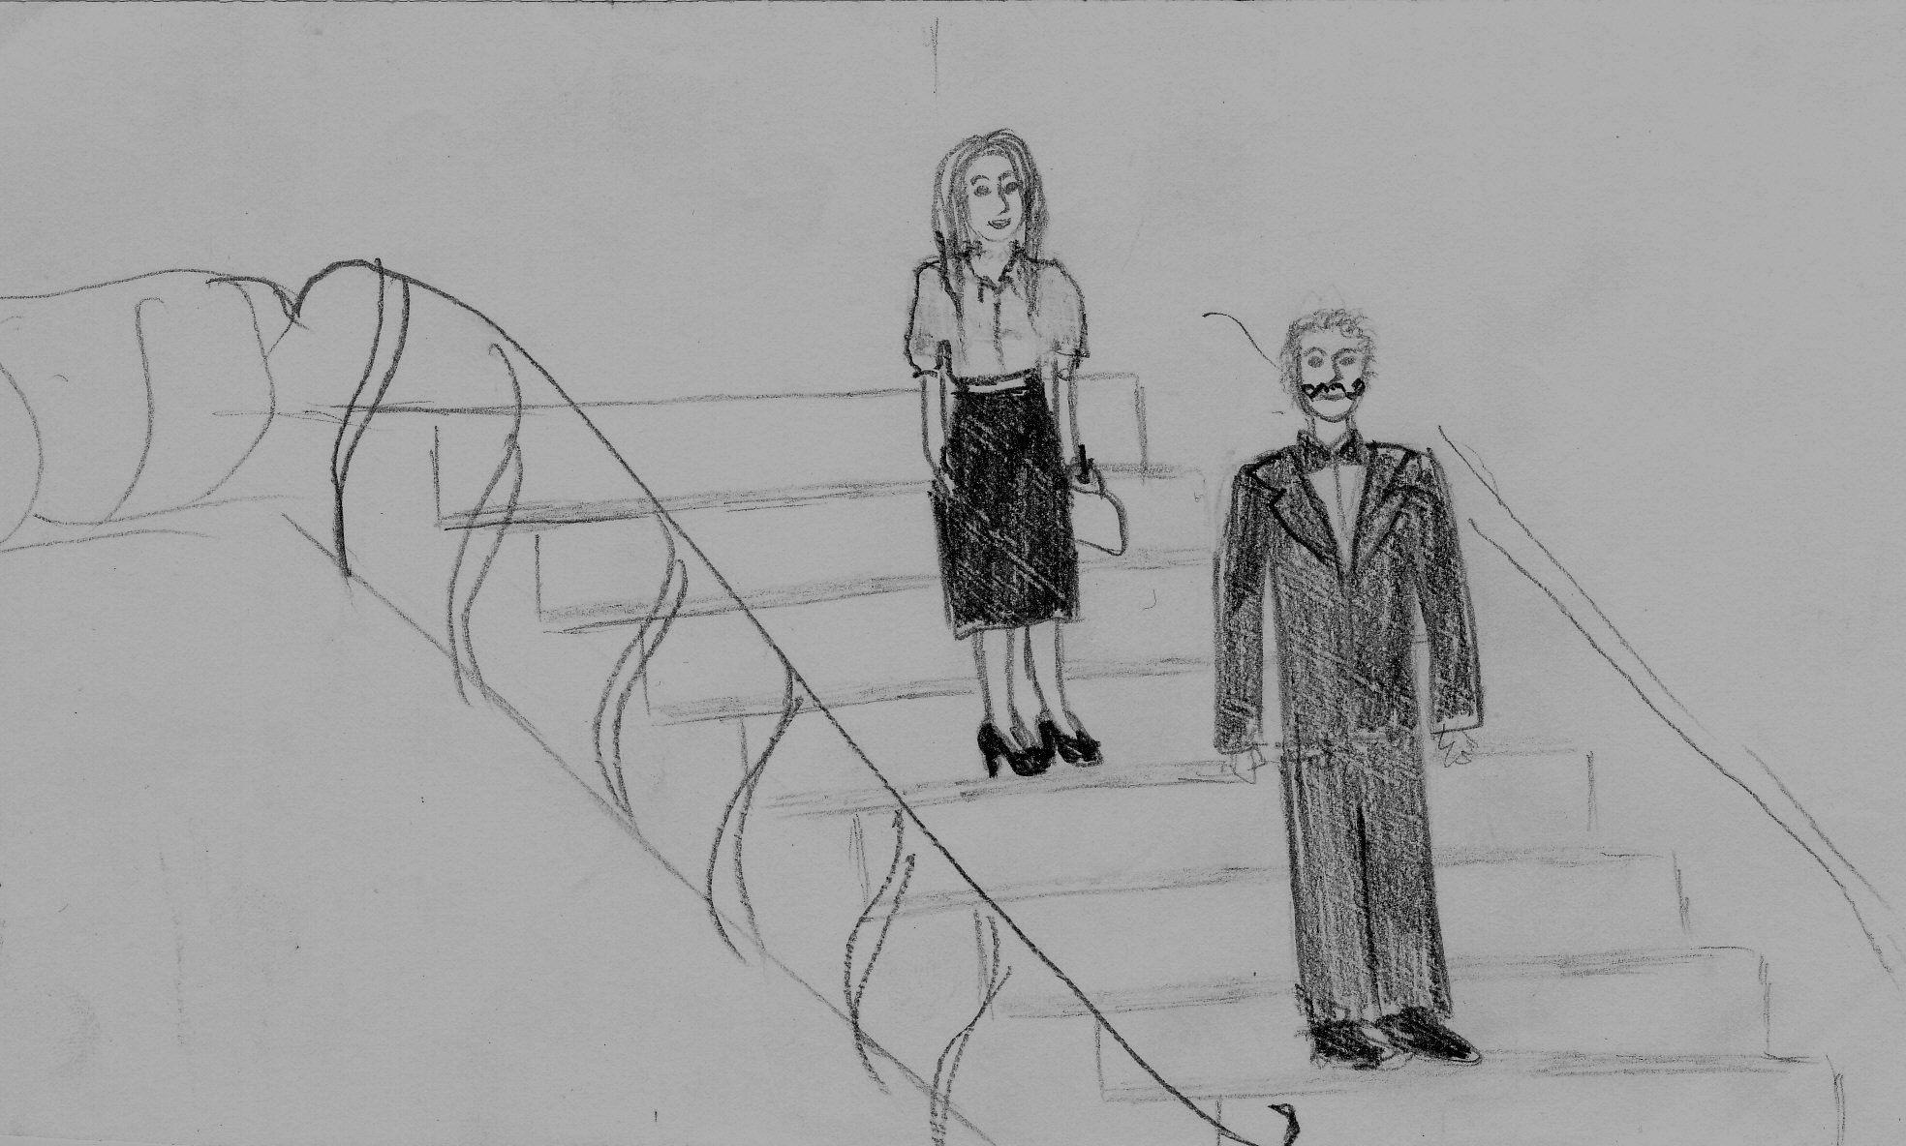
На стeпеништу
Женама и старијим особама треба дати првенство при пролазу, као и сваком ко носи неки терет или са собом води малу дјецу.
По правилу, мушкарац низ степениште иде испред жене, а кад се пење, иде упоредно с њом; овакав знак поштовања указује се и кад је у питању старија особа, било жена или мушкарац, на сваком другом мјесту не само на степеништу.

Slide 9
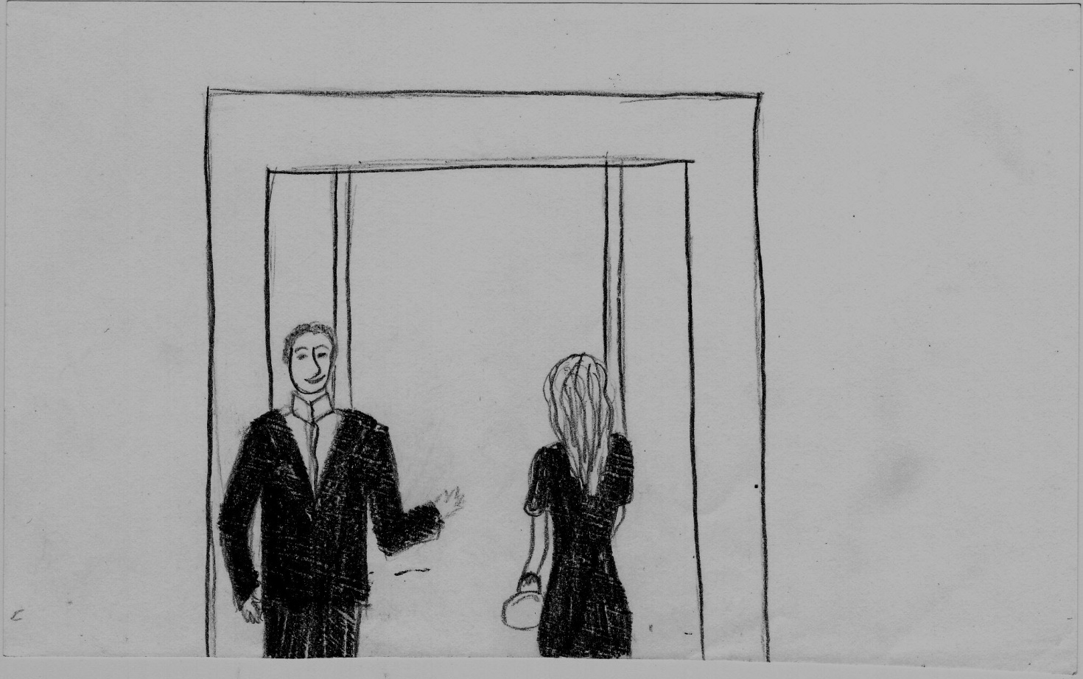
У лифту
Када улазимо, не треба да журимо тако да не причекамо особу иза нас;
Мушкарац пропушта жену, а млађи човјек старије особе, придржи врата и притисне дугме на табли са означеним спратовима;

Slide 10
На улици
Кад мушкарац, у друштву жене, иде тротоаром, он треба да иде уз ивичњак, а жена на страни ближој кућама (с оне стране с које им пријети мања опасност).
Често смо свједоци како се два пролазника не могу мимоићи, јер неколико пута оба крећу на исту страну; то се неће догодити ако се увек склањамо на десну страну.

Slide 11
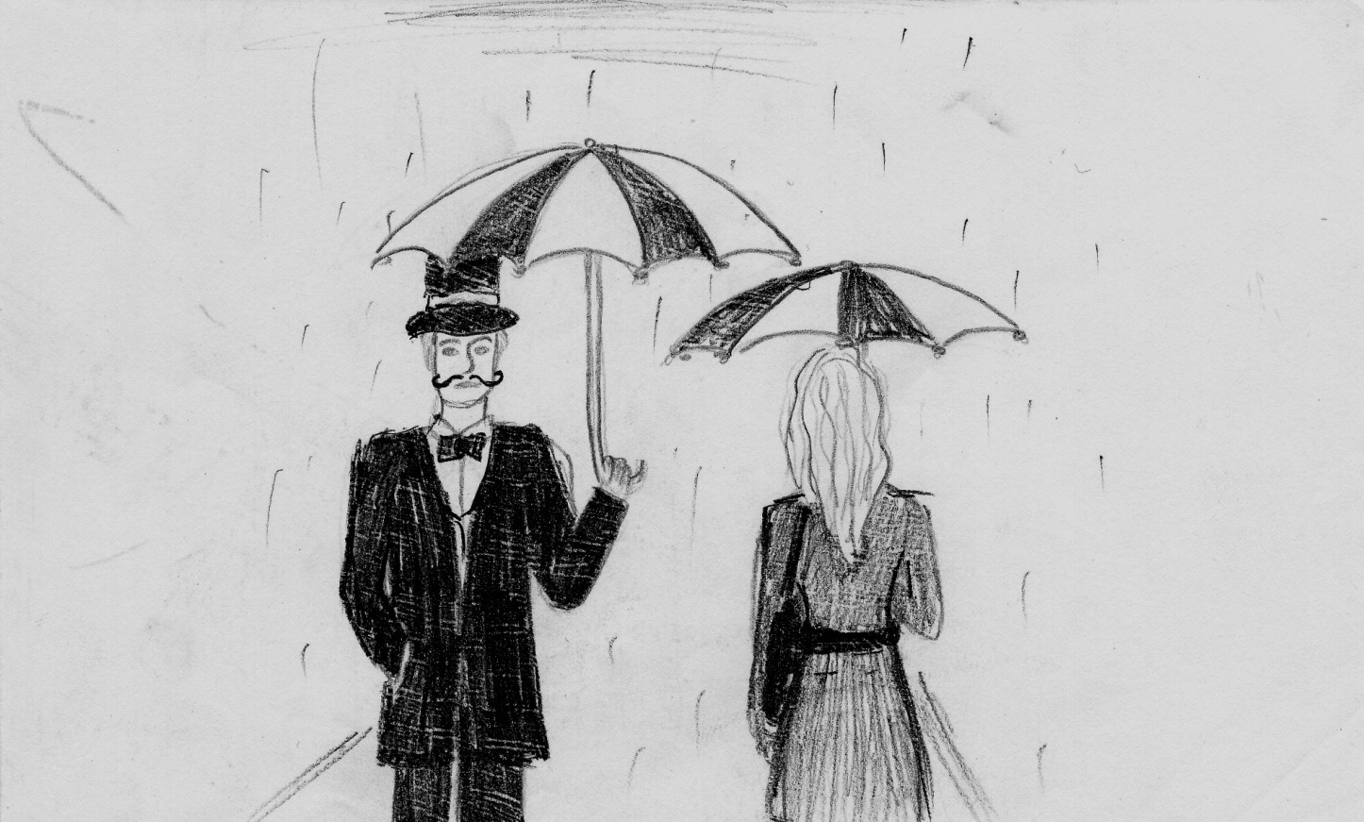
Ако носимо торбу, кофер или кесу држимо је оном руком која је са стране гдје има мање пролазника,односно, ако смо у друштву, са стране гдје нам није саговорник
Ако пада киша и носимо отворен кишобран, подижемо га изнад пролазниковог кишобрана, ако је пролазник нижег раста.

Slide 12
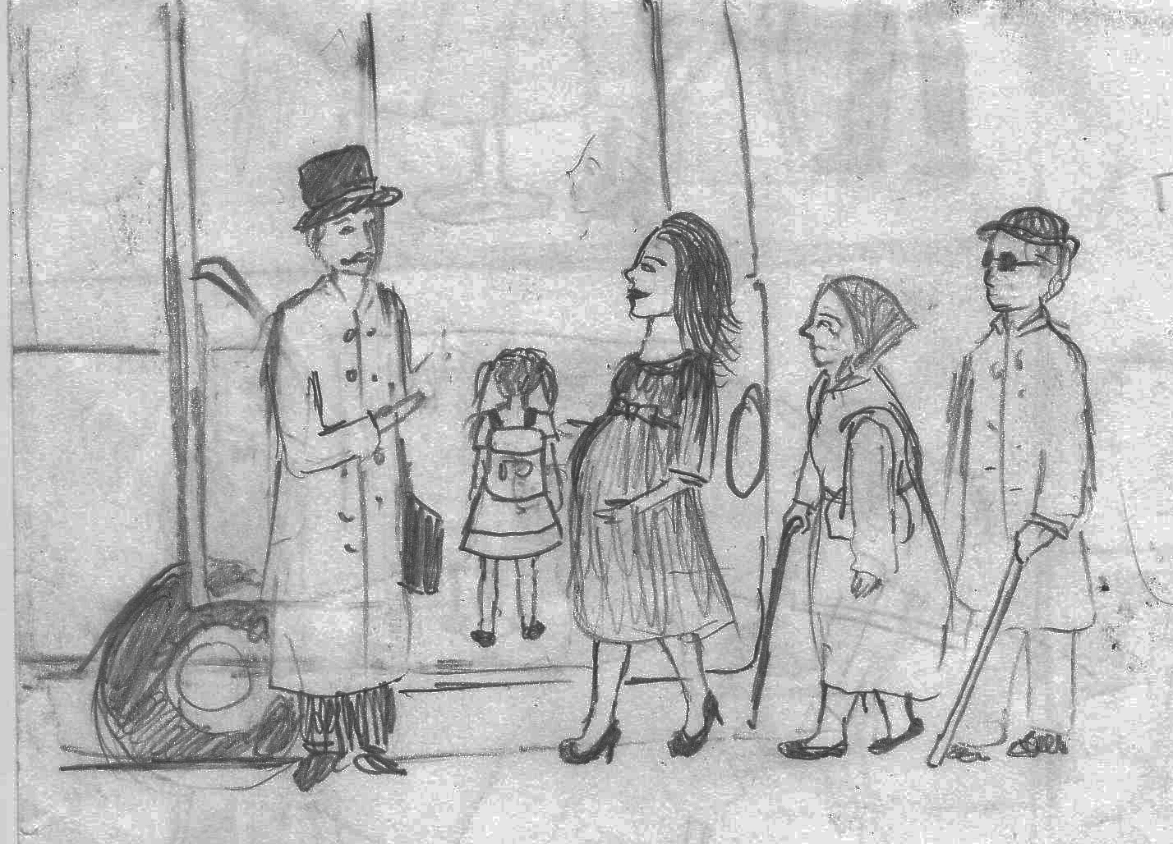
У аутобусу, трамвају, тролејбусу
Трудницама, мајкама са малом дјецом, дјеци која се сама возе,инвалидима, старијим и физички немоћним особама треба помоћи и пустити их да први уђу.
У аутобусу, трамвају или тролејбусу се не смије пушити нити развијати жив разговор повишеним тоном.

Slide 13
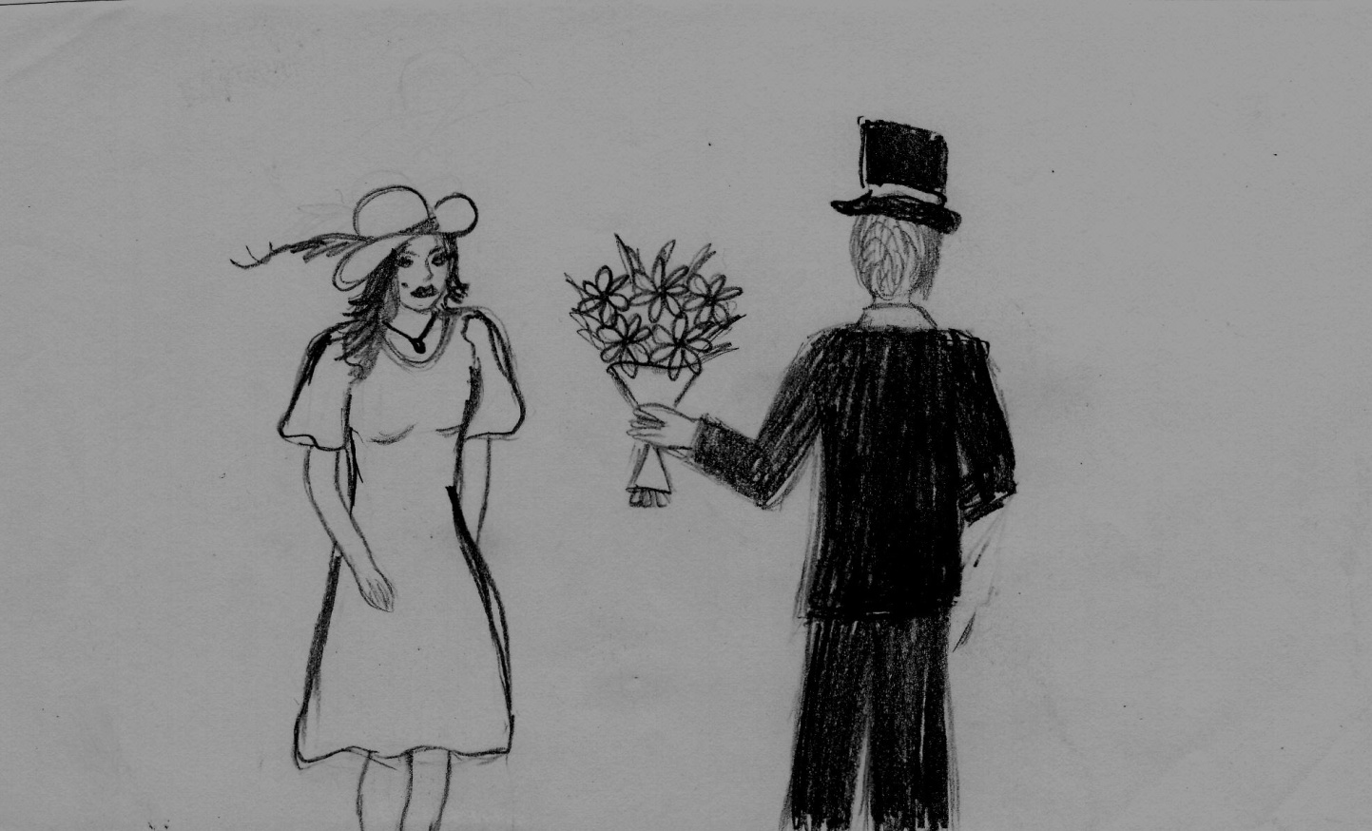
ПОКЛОНИ
Особама од којих смо примили поклон првом приликом треба узвратити поклон, али пазити да виједност буде приближна добијеном поклону.
На поклону не смијемо оставити цијену.
По правилу, поклон се не одбија, осим у случају нечасних намјера.

Slide 14
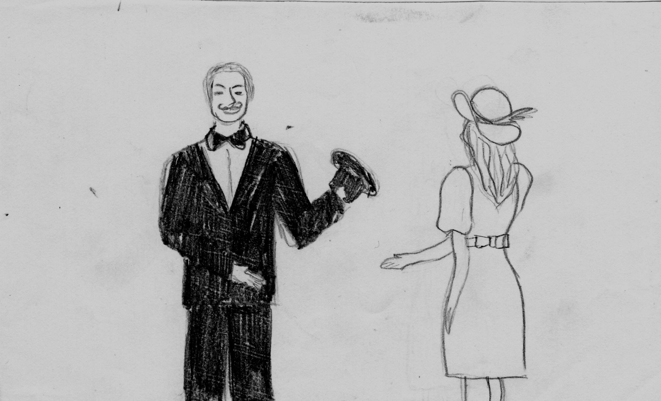
ПРЕДСТАВЉАЊЕ И УПОЗНАВАЊЕ
„Здраво“ је поздрав и отпоздрав у свим приликама и у свако доба дана,али само међу добрим друговима, пријатељима и родбином.
Увијек се пружа десна рука, а пружену руку не прихватити тешка је увреда.
Жена увијек прва пружа руку мушкарцу, старија особа млађој, виши по рангу нижем по рангу.
Непознате особе увијек ословљавамо са „ви“.

Slide 15
Хвала на пажњи!!! ☺ ☺ ☺

Slide 16
Презентацију радиле:
Нада Радета
Наташа Тичић
Славица Мијатовић
Пројектна секција
Ментор: мр Сања Ђурић, проф.

